Slide 1


«Модель межпредметной интеграции для формирования метапредметных умений учащихся»
Лахина Марина Александровна –
кандидат физико-математических наук,
учитель математики и информатики
МБОУ «Лицей №2
г.Махачкалы
Р. Дагестан.

Slide 2
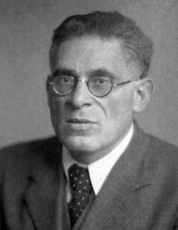
«Вряд ли мне следует объяснять, что
одна из важнейших задач математики – помощь другим наукам».
Мордель Луис Джоэль

Slide 3
Актуальность использования технологии межпредметной интеграции связана
Во-первых, с необходимостью развития у учащегося одновременно трех сфер жизнедеятельности: ноосферы, социосферы, психосферы через сохранение естественной мотивации.
Во-вторых, с наличием противоречий между
высоким потенциалом межпредметной интеграции в формировании и развитии метапредметных умений и слабой разработанностью конкретных содержательно-методических вариантов в области преподавания точных дисциплин.

Slide 4
Основные цели обучения математике в метапредметном направлении (ФГОС)
формирование представлений о математике как части общечеловеческой культуры;
развитие представлений о математике как форме описания и методе познания действительности;
создание условий для приобретения первоначального опыта математического моделирования;
формирование общих способов интеллектуальной деятельности, характерных для математики и являющихся основой познавательной культуры, значимой для различных сфер человеческой деятельности

Slide 5
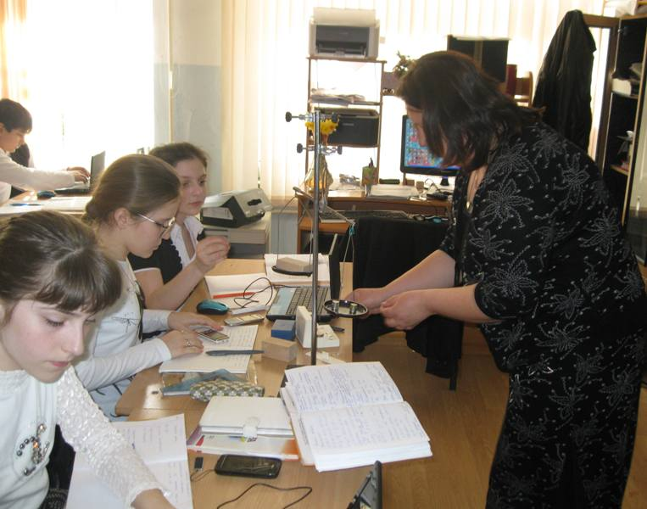
Основная идея модели:
Педагог-предметник должен стать полипредметником!
Для этого необходимо разработать и реализовать систему повышения квалификации учителей математики по внедрению модели межпредметной интеграции через обучающие семинары, методические рекомендации, публикации.
Урок математики в 7 «м» классе.
Тема: «Абсолютная и относительная погрешности»

Slide 6
Реализация технологии межпредметной интеграции через:
Метод проблемного обучения;
Реализацию принципа практической направленности;
Использование элементов математического моделирования;
Использование современных информационных технологий;
Использование проектных технологий;
Вовлечение учащихся в научно-исследовательскую деятельность;

Slide 7
Технология создания проблемных ситуаций
Проблемную ситуацию познавательного характера, направленную на развитие логического мышления учащихся создаю на этапе формирования понятий:
1. Постановкой вопросов для изучения фактов;
2. Выделением существенных признаков предметов и явлений;
3. Установлением сходства и различия предметов, явлений по определенным признакам;
4. Выдвижением учащимися обоснованных гипотез, на основе имеющихся сведений.
5. Группировкой задач по темам, начиная с обыденной жизненной ситуации, заканчивая задачей на вывод формулы.

Slide 8
Технология создания проблемных ситуаций
Проблемную ситуацию оценочного характера, направленную на развитие критического мышления учащихся создаю на этапе закрепления понятий:
1.Развитием способности к анализу, умению находить ошибки и обосновывать их (через взаимопроверку, рецензирование, диспут);
Пример задания:
равным наклонным соответствуют равные наклонные?
2.Развитием способности строить опровержение

Slide 9
Технология создания проблемных ситуаций
Проблемную ситуацию производственного характера, направленную на развитие практического мышления учащихся создаю на этапе закрепления понятий:
Пример задания:
«Три маляра должны покрасить фронтон дома в форме прямоугольного треугольника со сторонами 3м и 4 м. Хватит ли им 1 банки краски, если на ней написано: площадь покрытия 10г/кв.м.?»

Slide 10
Метод группировки задач
1 ЗАДАЧА – не математическая, жизненная. Учащиеся анализируют ситуацию, используют жизненный опыт и делают вывод о существовании течения реки.
Мальчик на лодке на преодоление расстояния (S) по течению реки затратил меньше времени (t), чем на преодоление расстояния (S) против течения. Почему?
2 ЗАДАЧА – устанавливаем существование связи между временем движения и течением реки.
На расстояние(S) от пункта А до пункта В теплоход затратил времени (t) 1час 40 мин, а на обратный путь(S) - 2 часа. В каком направлении течет река.
3 ЗАДАЧА – определяем понятие собственная скорость
Скорость течения реки (V теч.) 2 км/ч. На какое расстояние(S) отнесет река любой предмет за 1час? За 5 часов?
4 ЗАДАЧА – переходим уже от понимания течения реки как физического явления к математической модели, делаем выводы.
Известно, что скорость моторной лодки в стоячей воде (V собст.) 5 км/ч. Скорость течения реки (V теч.) - 2 км/ч. Какова скорость движения моторной лодки против течения реки (V пр. теч.)? Какова скорость движения моторной лодки по течению реки (V по теч.)?

Slide 11
Реализация принципа практической направленности
1. Использование задач на составление математической и графической модели ситуаций.
Пример задания:
Через какое время тело, брошенное вверх со скоростью 20 м/с, достигнет высоты 15 м? Может ли оно достичь 25 м?
2. Использование заданий на составление плана (алгоритма) своих действий:
Пример задания:
Вы – социолог. Вам необходимо выяснить, какой процент обучающихся из Лицея№22 и Гимназии №28 посещают спортивные секции в спортивной школе №7.

Slide 12
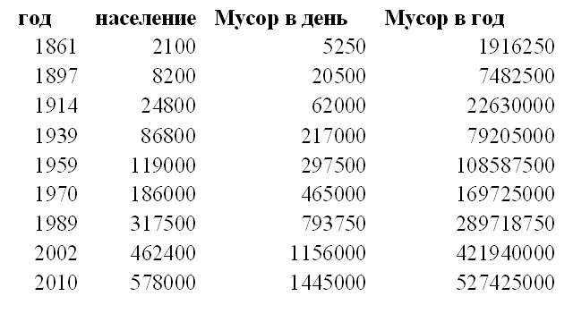
Пример использования принципа практической направленности для реализации межпредметной интеграции
Урок «Экология в математических расчетах» (ссылка)
Задача №1: Сколько мусора выбрасывается жителями города Махачкала если в городе 577 900 жителей? Сколько машин, грузоподъемностью в 3,5 тонны потребуется для вывоза этого мусора?
Задача №2: Рассчитать на сколько увеличился выброс мусора за последние 150 лет?
Расчет с помощью Microsoft Excel, проведенный на интегрированном уроке Экологии –математики-информатики в 6 –м классе

Slide 13
Математическое моделирование
Процесс математического моделирования строю последовательно следующими этапами:
1. Поиск языка и средств для перевода задачи в математическую, т.е. построение математической модели.
2. Изучение математической модели, ее исследование, расширение теоретических знаний учащихся.
3. Поиск решения математической задачи, рассмотрение различных способов решения, выбор наиболее рационального пути решения.
4. Перевод результата решения математической задачи в исходный, анализ модели в связи с накоплением данных об изучаемых явлениях и модернизация модели, а в будущем - построение новой, более совершенной математической модели.

Slide 14
Примеры задач для моделирования
Определить глубину открытого бассейна с квадратным дном и объёмом 500 м так, чтобы на половину его стен и дна пошло наименьшее количество материала.
Стоимость плавания корабля в течение часа определяется формулой N=a+bv³, где a и b - постоянные, а v - скорость корабля (первое слагаемое связано с расходами на амортизацию и содержание команды, а второе - с расходом топлива). При какой скорости судно пройдет расстояние S с наименьшими затратами?
Дополнительные вопросы:
"Как изменится математическая модель, описывающая расход материала на облицовку стен бассейна, если потребуется полностью покрыть стены бассейна материалом?
Каковы оптимальные размеры открытого бассейна?"
Рекомендуемая литература: А.Г.Цыпкин. "Справочное пособие по методам решения задач по математике".

Slide 15
Методика использования ИКТ на различных этапах урока
ЭТАПЫ УРОКА | СОДЕРЖАНИЕ | ЦЕЛИ
Организационный | демонстрация темы и целей урока | Подготовить учащихся к работе на уроке
Проверка домашнего задания | демонстрация правильного решения для заданий вызывающих затруднения (могут быть подготовлены учащимися), вопросы для проверки знаний, тестовый опрос по теории | выявить уровень знаний учащихся по заданному на дом заданию
Актуализация опорных знаний и способов действий | вопросы и задания, подводящие к необходимости изучения темы; краткое обобщение по пройденному материалу | восполнить недостающие у учащихся знания, вспомнить необходимые опорные знания и способы действий
Объяснение нового материала. | основные понятия, схемы, таблицы, рисунки, анимация, видеофрагменты иллюстрирующие особенности нового материала | демонстрация нового учебного материала
Применение знаний, формирование умений | вопросы и задания, требующие мыслительной активности и творческого осмысления материала, демонстрация правильного решения при возникновении затруднений | выполнение тренировочных заданий
Контроль и учет знаний | задания разного уровня сложности, использование нестандартных ситуаций в применении проверяемых знаний | организация контроля и самоконтроля

Slide 16
Методика использования проектных технологий
Проект в моей методике - это пять «П»:
Деятельность учителя
1. Проблема.
2. Планирование
3. Поиск информации
4. Практическая деятельность – результат работы
5. Презентация результатов
1. Выбирает темы для создания проектов и предлагает учащимся для обсуждения;
2. Составляет подробный план деятельности по выбранным темам, определяет объём изученного материала, вопросы для поисковой деятельности
3. Помогает группам с выбором необходимого теоретического материала по изучаемому вопросу.
4. Помогает учащимся в построении развёрток различных геометрических тел, в выборе необходимого программного обеспечения
5. Создаёт группу экспертов для оценки проектов, решает организационные вопросы.

Slide 17
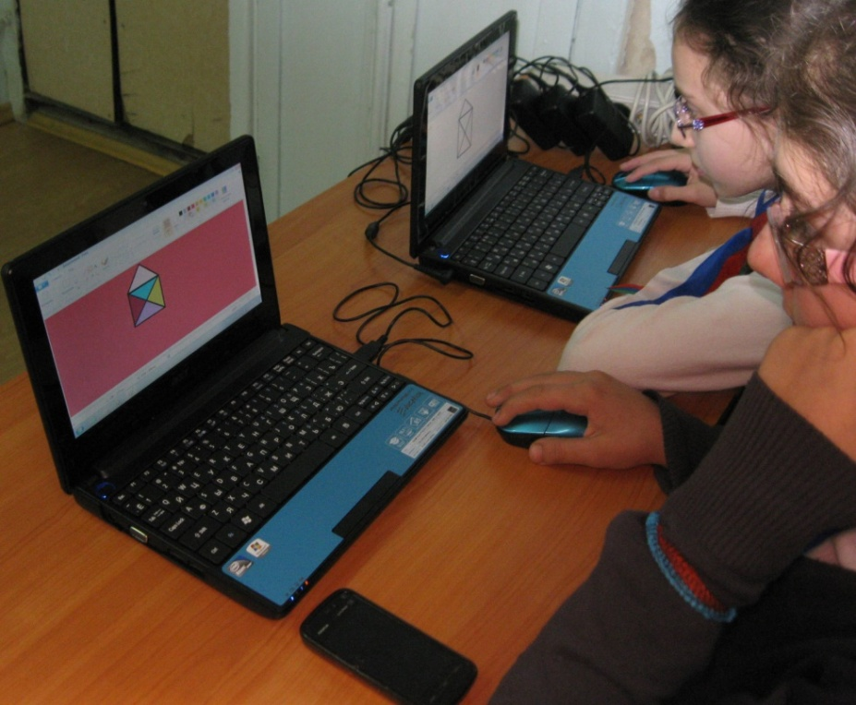
Использование проектных технологий
Скажи мне, и я забуду. Покажи мне, - я смогу запомнить. Позволь мне это сделать самому, и это станет моим навсегда".
Создание проекта по геометрии 8 класс: «Многоугольники»

Slide 18
Научно-исследовательская деятельность
Научно-исследовательская деятельность представляет собой специфическую учебную деятельность и включает в себя семь этапов совместной работы учителя и ученика: http://marisite.ru/index.php/nauchno-issledovatelskaya-rabota
Формулирование темы
Формулирование цели и задач исследования
Теоретические исследования
Экспериментальные исследования
Анализ и оформление научных исследований
Публичное представление работы
Расширяется область интересов учащегося
Изучение основ работы с научным текстом
Изучение методики экспериментального исследования
Вырабатываются навыки оформления научных трудов
НПК «Шаг в будущее», «Творчество Юных» (ссылка на сайт)

Slide 19
Результаты работы в рамках модели
1.Повышение показателей успеваемости и качества обучения через формирование метапредметных умений учащихся http://marisite.ru/file/publp.doc
2. Расширение и углубление организационных форм межпредметной интеграции: от межпредметных связей в содержании учебного материала – к интегрированным урокам; от интегрированных уроков – к факультативным занятиям, проектам, научно-исследовательским объединениям. http://marisite.ru/index.php/moya-metodicheskaya-kopilka/ya-uchitel-matematiki
3. Переход от внутрипредметных связей к межпредметным позволяет ученику переносить способы действий с одних объектов на другие, что облегчает учение, формирует представление о целостности мира и вовлекает учащихся в активную поисковую и научно-исследовательскую деятельность. http://marisite.ru/index.php/nauchno-issledovatelskaya-rabota/dostizheniya-i-raboty-moikh-uchenikov

Slide 20
«Процесс обучения можно уподобить игре на скрипке,
из которой можно извлечь
и скрип заржавевших дверных петель,
и прекрасную музыку.
Всё зависит от виртуозности играющего».
P.S. В презентации и в пояснительной записке имеются ссылки на авторский материал, размещенный на сайте: http://marisite.ru

